Slide 1
Text Mining and Search project
Sofia Davoli e Alessandro Asperti 813479 813224

Slide 2

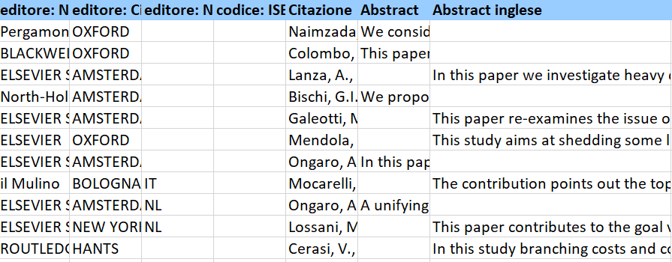
Obiettivo
Categorizzazione e rappresentazione di articoli scientifici

Slide 3
Strumenti analitici e grafici
LDA, Gamma probability
Mappe di Kohonen
Tableau per l’interattività

Slide 4
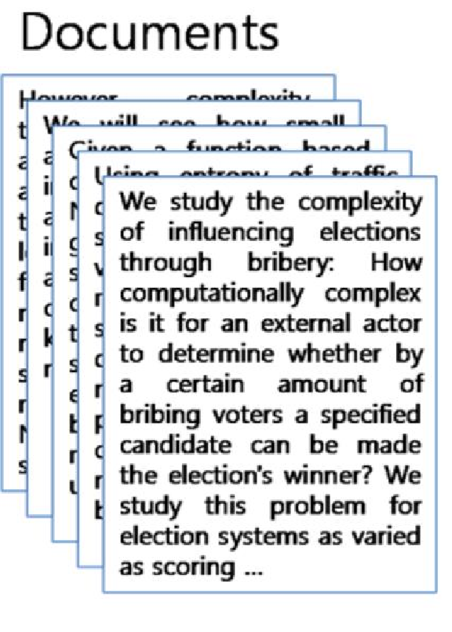
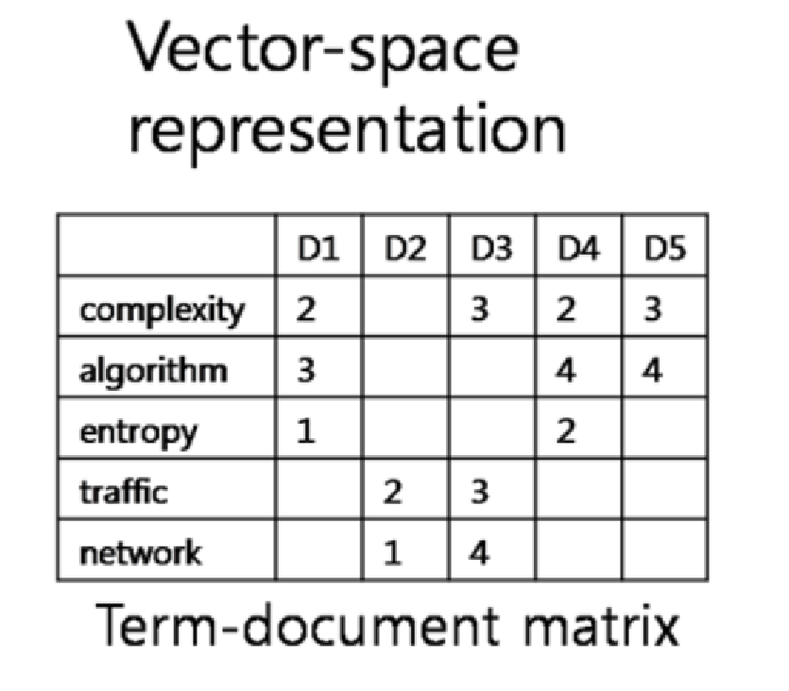
Preprocessing e LDA
Enrichment testi
Tokenizzazione
Rimozione stop word
Rimozione punteggiatura
Stemming
Rimozione NA
Rimozione parole con tf-idf basso
LDA (Latent Dirichlet Allocation)

Slide 5

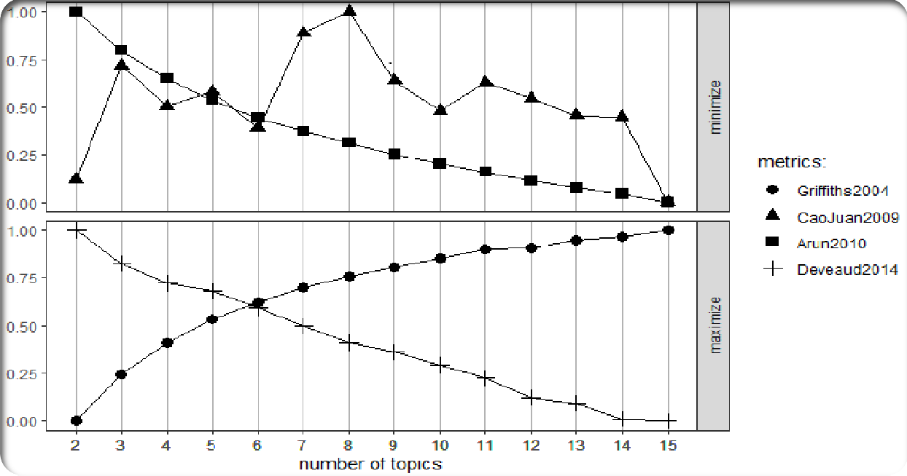


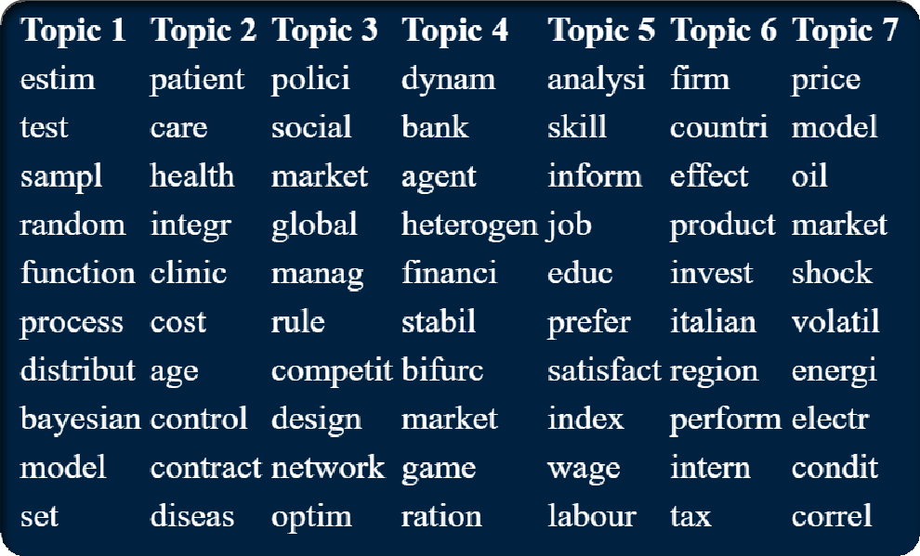
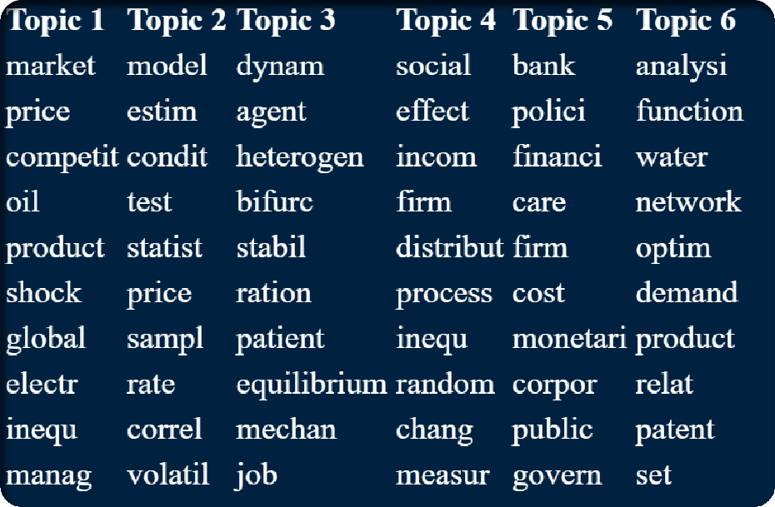
Selezione dei Topic
?

Slide 6
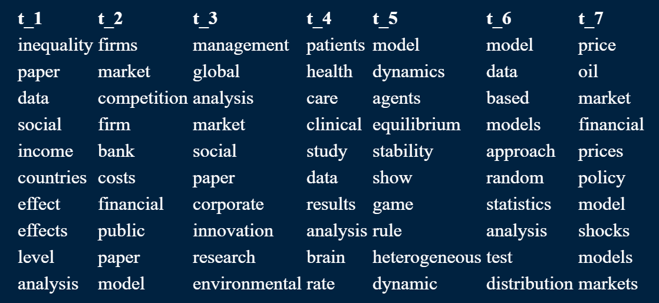
Topic e coerenza
topic 1 = statistic
topic 2 = health
topic 3 = political economy
topic 4 = mathematical
economics
topic 5 = labour economics
topic 6 = industrial economics
topic 7 = energy
Coerenza (textmineR package)
LDA (topicmodels package)
LDA (textmineR package)

Slide 7

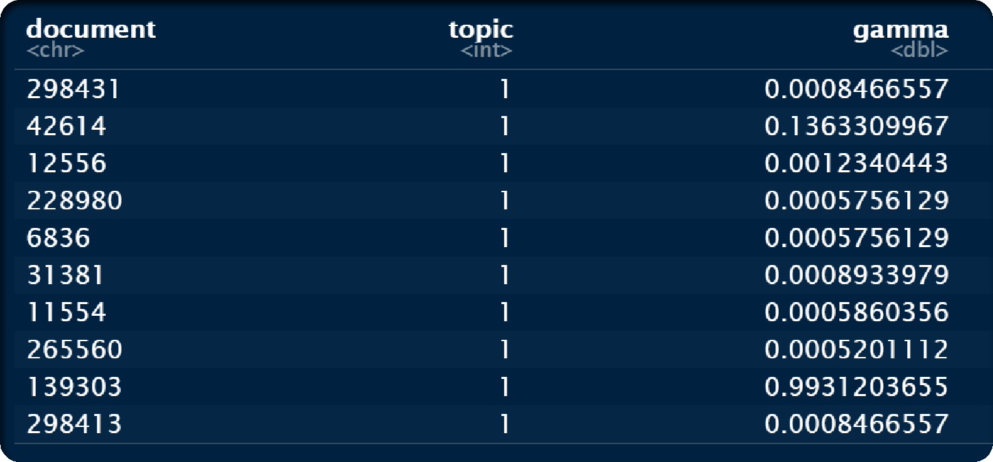

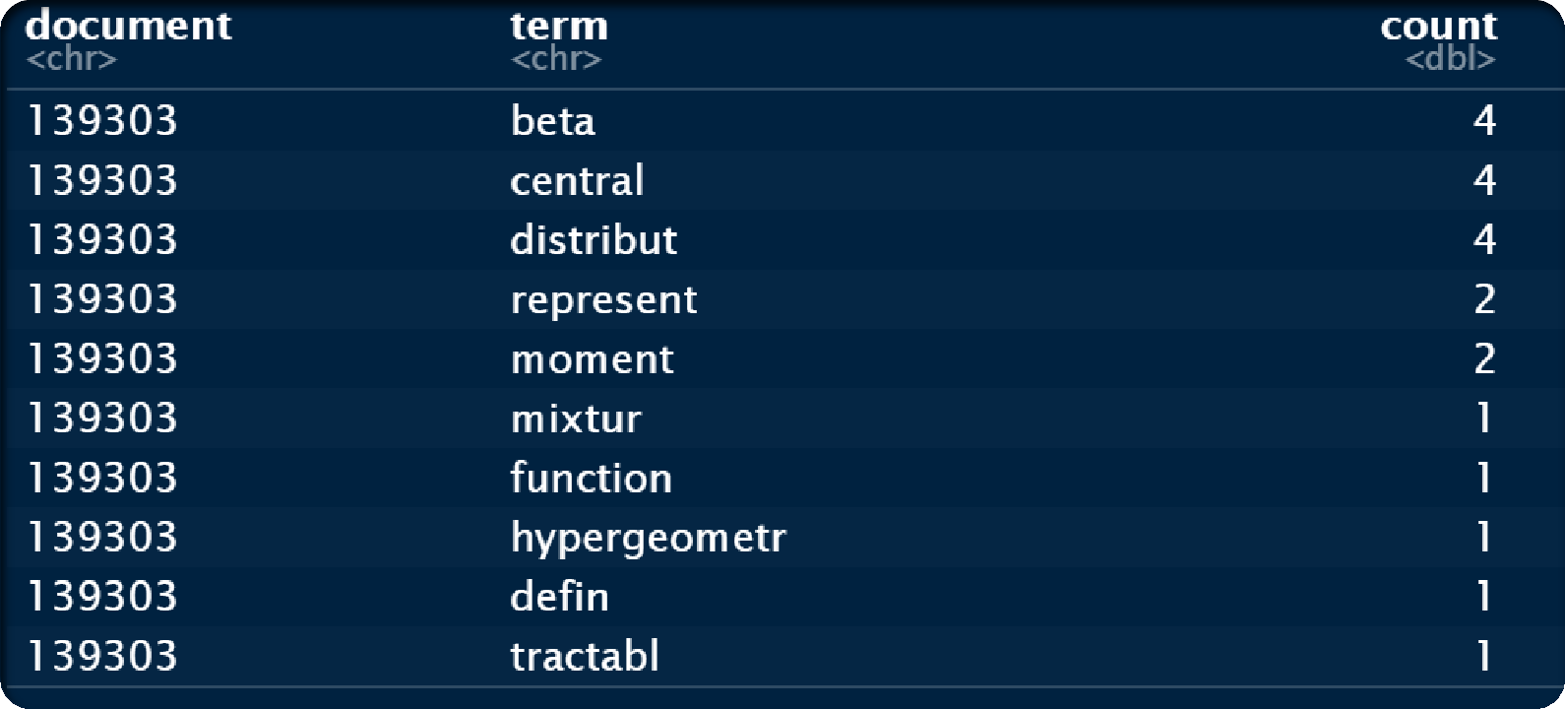
Gamma probability
topic 1 = statistic
topic 2 = health
topic 3 = political economy
topic 4 = mathematical
economics
topic 5 = labour economics
topic 6 = industrial economics
topic 7 = energy

Slide 8
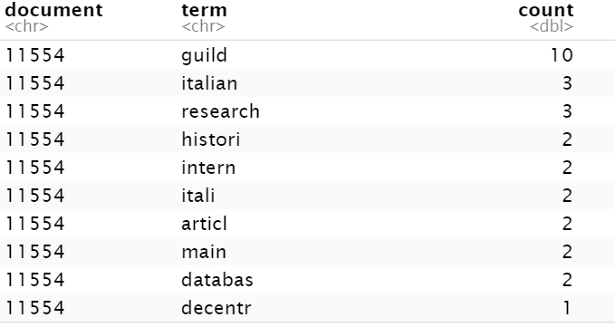
Human topic evaluation
topic 1 = statistic

Slide 9

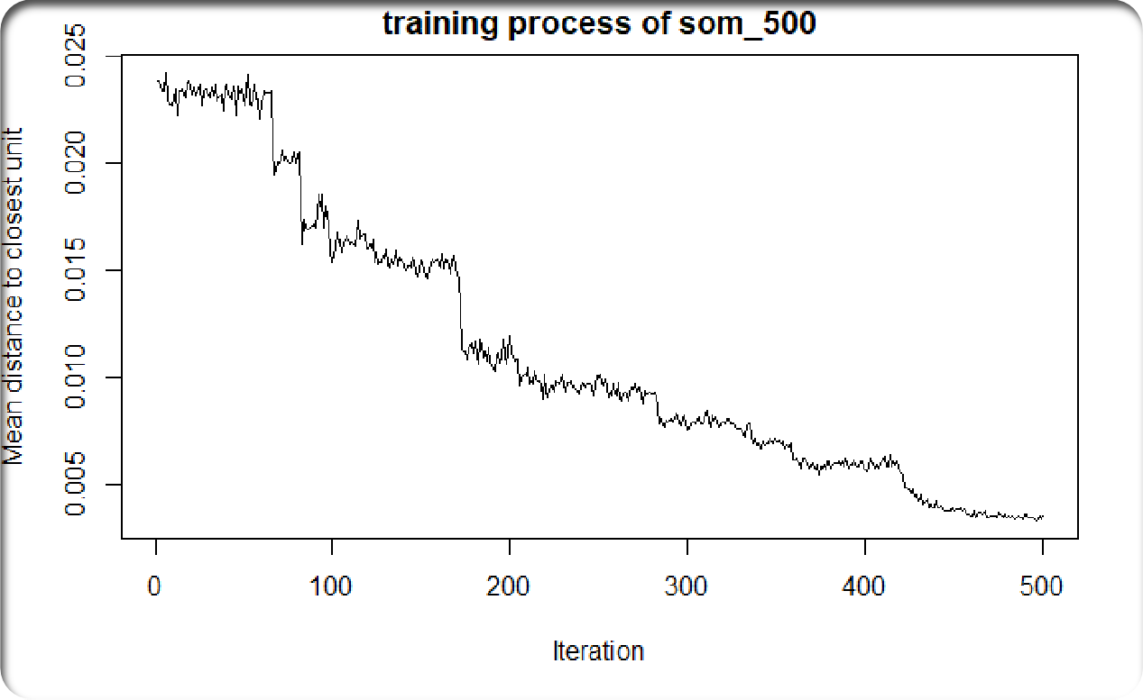

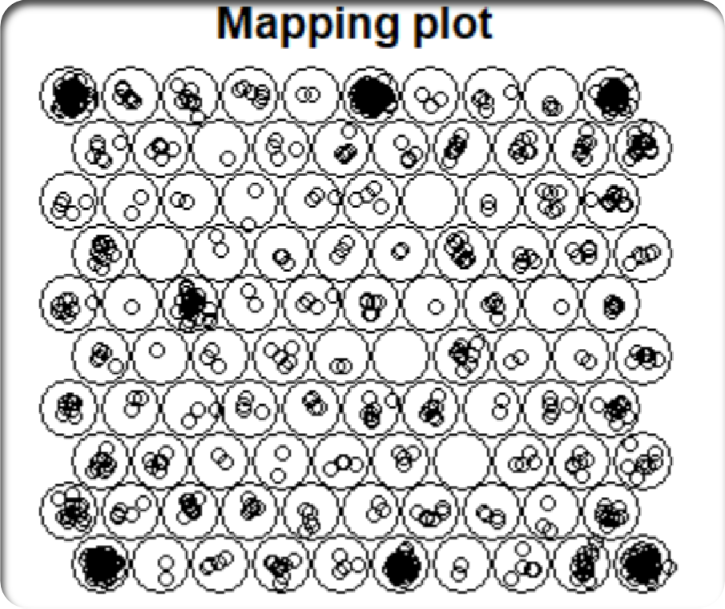
Kohonen Map

Slide 10

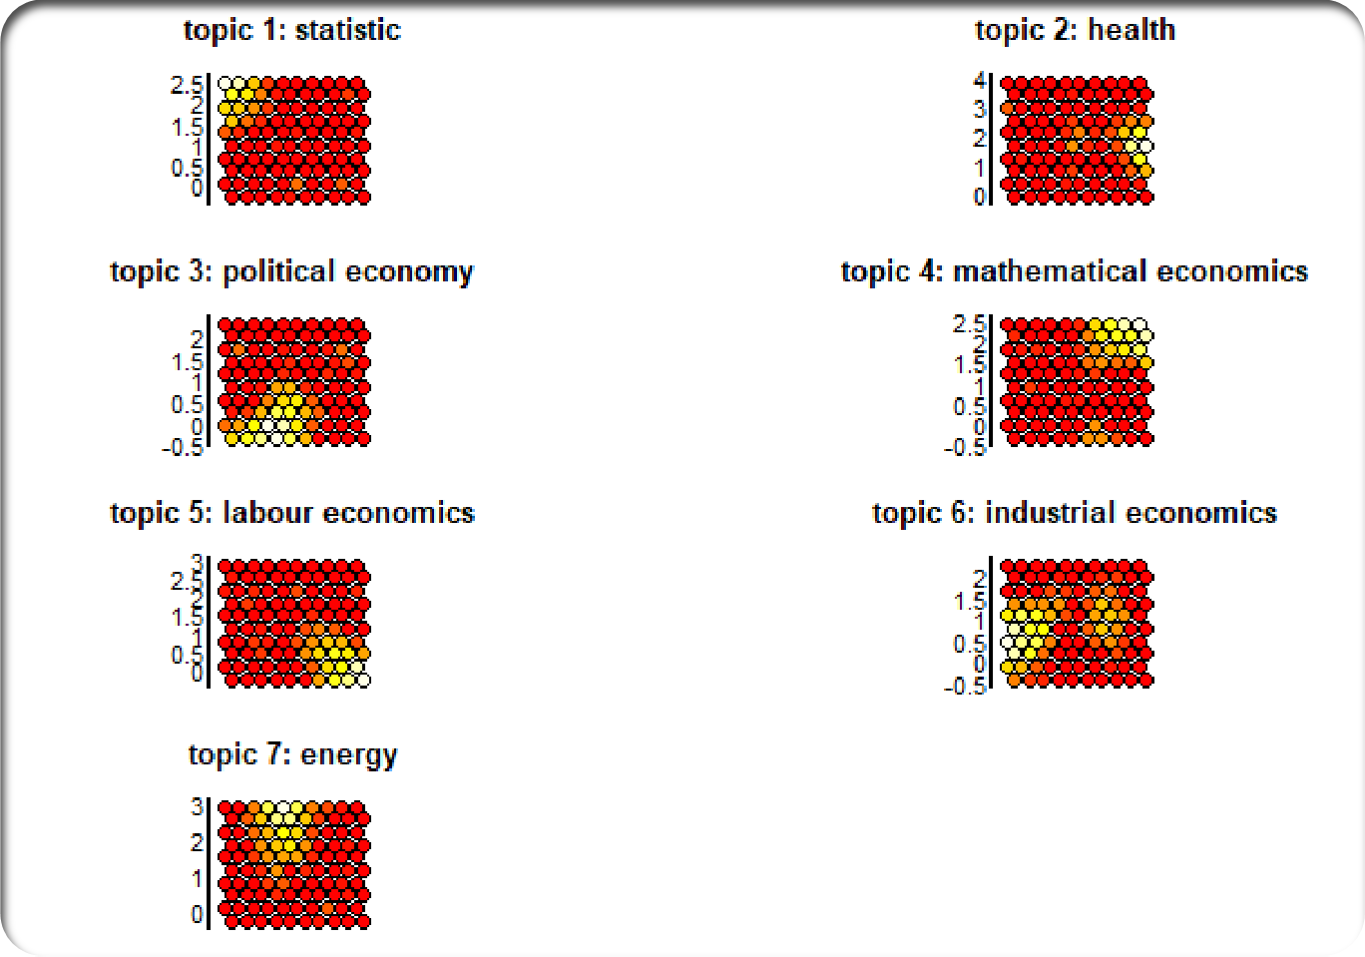

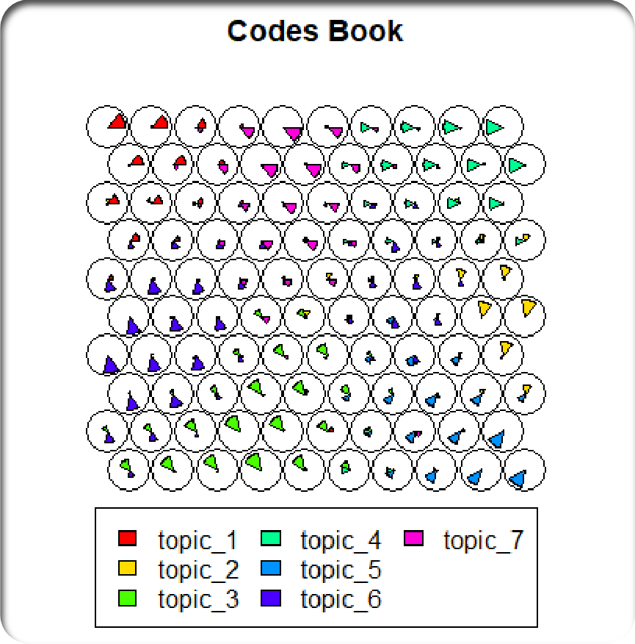
Kohonen Map

Slide 11
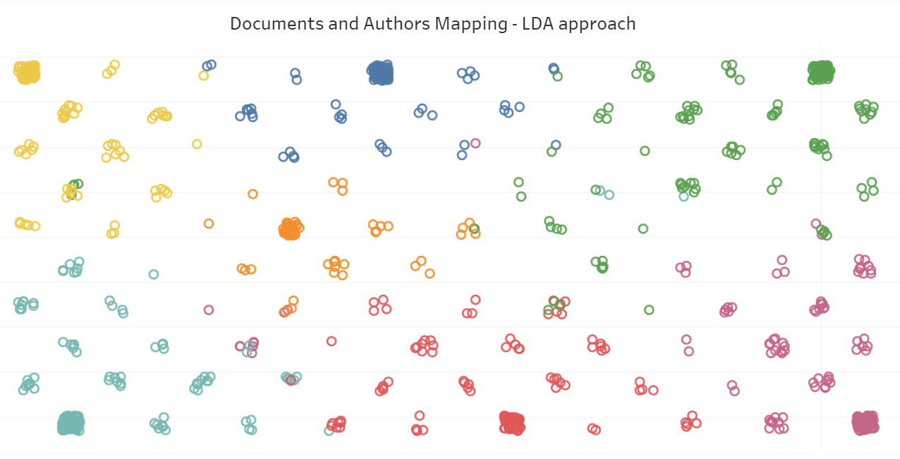
Rappresentazione su Tableau
https://public.tableau.com/profile/alessandro5441#!/vizhome/DocumentsandAuthorsmapping-LDA_16122629406460/Foglio1?publish=yes

Slide 12
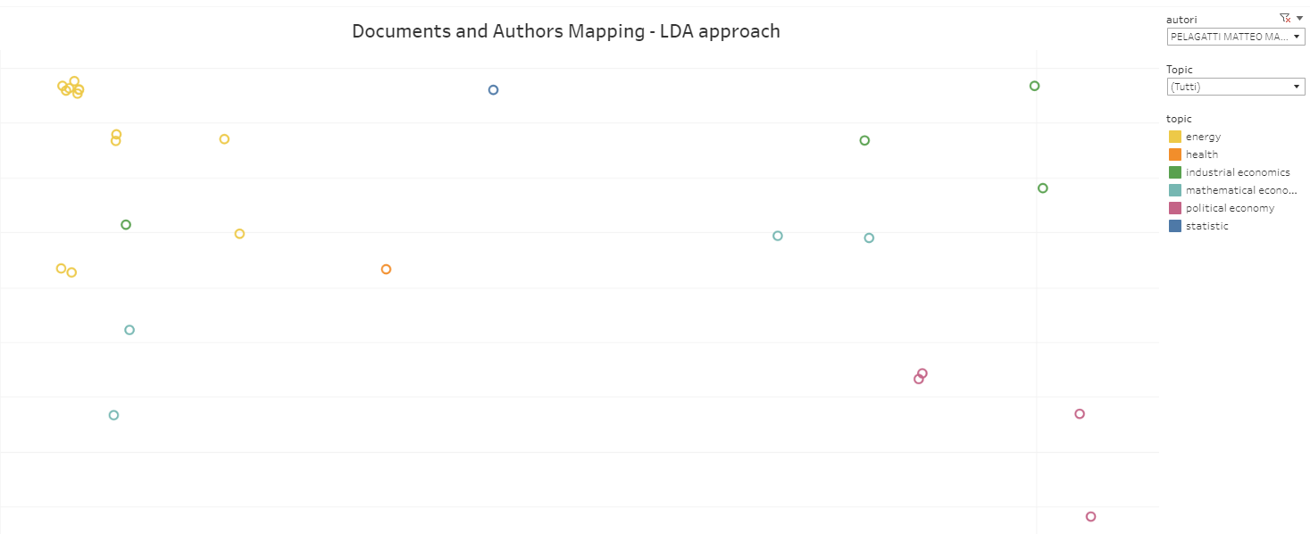
CONFRONTO TRA AUTORI
https://public.tableau.com/profile/alessandro5441#!/vizhome/DocumentsandAuthorsmapping-LDA_16122629406460/Foglio1?publish=yes

Slide 13
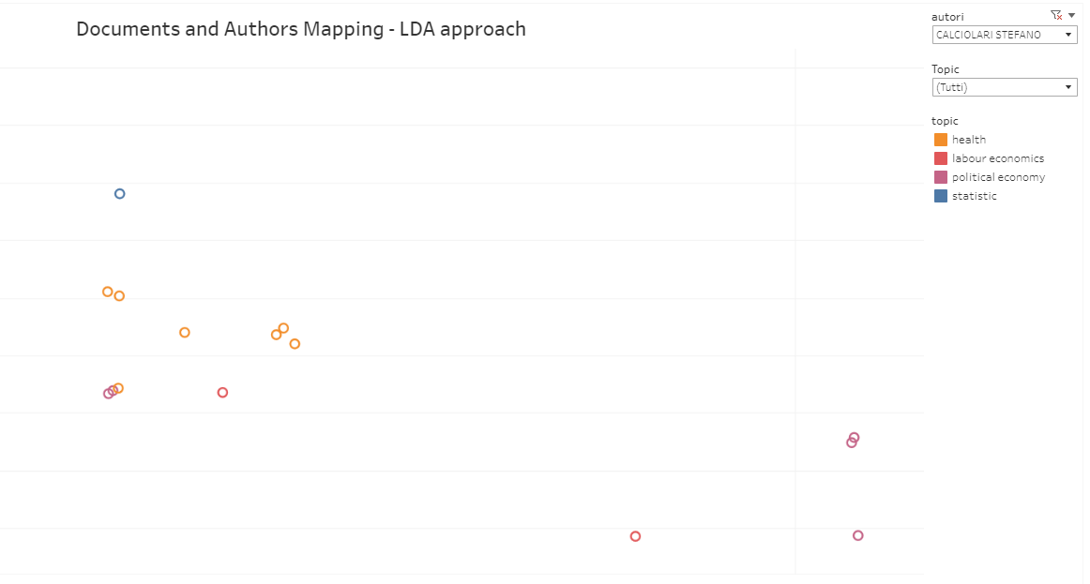

CONFRONTO TRA AUTORI
https://public.tableau.com/profile/alessandro5441#!/vizhome/DocumentsandAuthorsmapping-LDA_16122629406460/Foglio1?publish=yes

Slide 14
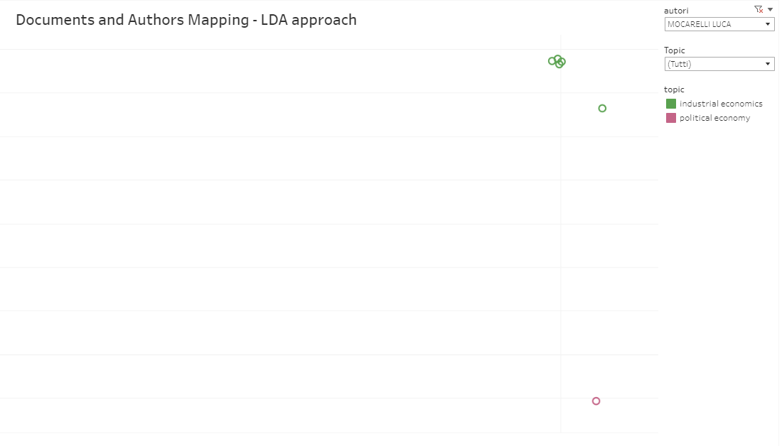
CONFRONTO TRA GLI AUTORI
https://public.tableau.com/profile/alessandro5441#!/vizhome/DocumentsandAuthorsmapping-LDA_16122629406460/Foglio1?publish=yes

Slide 15
Conclusioni
PRO:
Veloce
Visione generale
CONTRO:
Poco specifico
Non semantico

Slide 16
Grazie per l’attenzione

